Slide 1
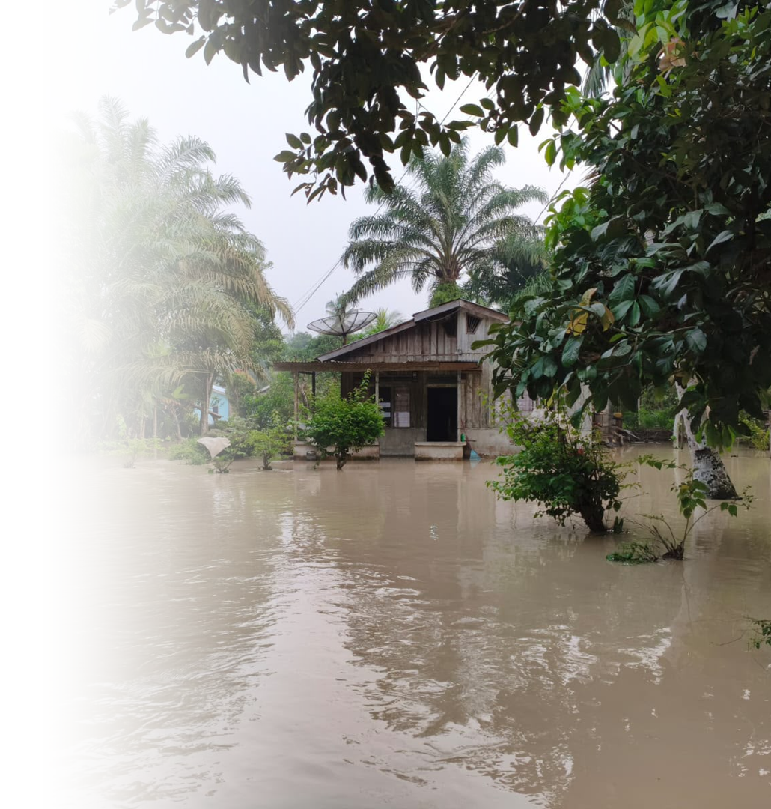



Mengukur dan
Melaporkan
Tinggi Banjir
Ketelitian metode yang ada dan usulan cara mencatat kedalaman genangan di seluruh daerah
Dipresentasikan oleh
Alfatehan Septianta
Staf Ahli Kepala BNPB Bidang Riset, Inovasi, dan Kerja Sama Perguruan Tinggi
Jakarta, 12 November 2026
© 2026 Badan Nasional Penanggulangan Bencana
Ketangguhan Bangsa dalam Menghadapi Bencana
Disampaikan kepada Kepala Badan Nasional Penanggulangan Bencana
Foto: BNPB, banjir merendam permukiman, laporan situasi harian 17 Okt 2026

Slide 2











Tinggi banjir menentukan bahaya dan kerusakan, tetapi laporan kita
belum mencatatnya secara seragam
LOGBOOK PUSDALOPS 2026
543
39,2 persen
77 persen
70 cm
kejadian banjir tercatat
menyebut tinggi air
angkanya berupa rentang
nilai tengah tinggi air
Pesan Kunci
Hanya sekitar empat dari sepuluh laporan banjir menyebut tinggi air. Usulan kajian ini adalah definisi baku yang dilengkapi kelas mutu dan formulir terstruktur.
Belum seragam
Kata "tinggi air" dipakai untuk 3 besaran yang berbeda sekaligus.
Satelit belum cukup
Uji di 5 kabupaten Jawa Tengah dengan model elevasi 30 m memberi kedalaman tengah 0,0 m.
Tidak terstruktur
Sebanyak 261 kejadian yang melaporkan rumah tidak menyebut tinggi air.
Cara murah tersedia
Sebanyak 3 cara pengukuran sederhana cukup teliti bila dicatat lengkap.
USULAN UTAMA
Definisi baku
Kelas mutu
Formulir ponsel
Basis data bersama
Kedalaman genangan dalam sentimeter di titik berkoordinat.
Setiap angka diberi kelas A sampai D dari cara ukurnya.
Isian terstruktur menggantikan teks bebas di logbook.
Data semua daerah digabung untuk analisis dan informasi.
Keterangan: Pusdalops adalah Pusat Pengendalian Operasi. TMA adalah tinggi muka air pada papan duga atau sensor di pos sungai. DIBI adalah Data dan Informasi Bencana Indonesia. Angka berupa rentang dihitung dengan batas atasnya.
Sumber: Logbook Pusdalops BNPB, Jan sampai Okt 2026, diolah; Kajian Tinggi Banjir BNPB, 12 Nov 2026
© 2026 Badan Nasional Penanggulangan Bencana
2

Slide 3

Dari 543 kejadian banjir pada 2026, hanya 213 kejadian menyebut
tinggi air, sebagian besar berupa rentang
Bentuk Angka Tinggi Air dalam Logbook
Sepuluh Provinsi dengan Banjir Terbanyak
Persen menyebut tinggi air
Banten
60
Jawa Timur
55
Jawa Tengah
48
Tanpa angka tinggi air
330 60,8%
Sumatera Selatan
48
60,8%
Angka berupa rentang
164 30,2%
Jawa Barat
47
kejadian banjir
Sumatera Utara
42
Satu angka
49 9,0%
Nusa Tenggara Barat
31
Sumatera Barat
26
Aceh
23
Sulawesi Tengah
17
Keterangan: Pusdalops adalah Pusat Pengendalian Operasi.
Sumber: Logbook Pusdalops BNPB, Jan sampai Okt 2026, diolah
© 2026 Badan Nasional Penanggulangan Bencana
3

Slide 4




Dari 10 metode pengukuran, tidak ada yang unggul di semua kriteria,
jadi BNPB perlu menggabungkannya
Penilaian Metode Menurut Empat Kriteria
Pilihan untuk BNPB
METODE
TELITI
CAKUPAN
CEPAT
MURAH
YANG DIUKUR
Benda tetap
Papan duga dan AWLR
TMA sungai
Petugas mengukur pada tiang atau dinding.
Sensor genangan
Kedalaman
Kamera dengan papan skala
Kedalaman
Bekas air
Ukur langsung petugas
Kedalaman
Garis lumpur menunjukkan tinggi puncak.
Tanda bekas air tertinggi
Kedalaman puncak
Foto berbenda acuan
Laporan warga skala tubuh
Kedalaman
Warga memotret air dengan acuan jelas.
Foto dengan benda acuan
Kedalaman
Pos sungai
Satelit dan model elevasi
Kedalaman wilayah
Data balai wilayah sungai dipakai ulang.
Model hidraulika 2D
Kedalaman dan arus
Pesawat nirawak dan LiDAR
Elevasi muka air
Satelit
Mengisi wilayah di antara titik ukur.
Sangat rendah
Rendah
Sedang
Tinggi
Sangat tinggi
Keterangan: AWLR adalah alat pencatat tinggi muka air otomatis. LiDAR adalah pemindai laser. Nilai bola adalah penilaian tim kajian dari pustaka dan belum diuji di Indonesia.
Sumber: Koenig dkk. 2016; Cohen dkk. 2019; Chaudhary dkk. 2020; uji coba sistem data BNPB; penilaian tim kajian
© 2026 Badan Nasional Penanggulangan Bencana
4

Slide 5




Usulan satu definisi dengan 4 kelas mutu dan alur 6 langkah dari
warga ke basis data bersama
Alur dari Warga sampai Informasi Kembali ke Warga
1 Warga
2 Petugas
3 Periksa
4 Gabung
5 Simpan
6 Sampaikan
Warga dan relawan
Petugas BPBD
Pusdalops BPBD
Pusdalops BNPB
Basis data bersama
Analisis dan informasi
Memotret air.
Lokasi dari ponsel.
Menyebut bagian tubuh.
Mengukur di benda tetap.
Menandai bekas air.
Memotret meteran.
Memeriksa kelengkapan.
Memberi kelas mutu.
Membuang data ganda.
Satu nomor kejadian.
Banyak titik ukur.
Selaras dengan DIBI.
Titik dan waktu.
Cara ukur dan mutu.
Foto berlokasi.
Peta kedalaman.
Bahan kajian.
Pesan untuk warga.
Keluaran: Laporan berfoto.
Keluaran: Angka terukur.
Keluaran: Data bermutu.
Keluaran: Kejadian utuh.
Keluaran: Data antardaerah.
Keluaran: Warga tahu bahaya.
KELAS MUTU SETIAP ANGKA
Kelas A
Kelas B
Kelas C
Kelas D
Alat ukur atau survei berelevasi, sekitar 5 cm.
Meteran pada benda tetap, sekitar 10 cm.
Foto berbenda acuan, sekitar 25 cm.
Keterangan lisan, lebih dari 25 cm.
Keterangan: BPBD adalah Badan Penanggulangan Bencana Daerah. Pusdalops adalah Pusat Pengendalian Operasi. DIBI adalah Data dan Informasi Bencana Indonesia.
Sumber: Usulan tim kajian; Koenig dkk. 2016
© 2026 Badan Nasional Penanggulangan Bencana
5

Slide 6




Pimpinan diminta mengambil 3 keputusan segera, disusul dua
langkah sampai akhir 2027
LANGKAH
RINCIAN
PENANGGUNG JAWAB
Kedalaman genangan dalam sentimeter di titik berkoordinat, terpisah dari TMA sungai.
Tetapkan definisi baku
Kepala BNPB
Pusdatinkom
100 hari
Direncanakan
Logbook dan isian kejadian diberi isian terstruktur dan kelas mutu A sampai D.
Ubah formulir dan basis data
Pusdatinkom
Pusdalops BNPB
100 hari
Sudah ada, perlu dikembangkan
Cara mengukur dan melaporkan kedalaman genangan, disertai pedoman satu halaman.
Terbitkan surat edaran ke BPBD
Kepala BNPB
BPBD
100 hari
Direncanakan
Penanda tinggi banjir di titik langganan dan pelatihan survei bekas air tertinggi.
Pasang penanda dan latih petugas
BPBD
Deputi Pencegahan
2026–2027
Direncanakan
Data pos duga air balai sungai masuk basis data, dan taksiran satelit diuji dengan DEMNAS.
Sambung pos sungai dan uji satelit
Pusdatinkom
Kementerian PU
2026–2027
Sudah ada, perlu dikembangkan
Keterangan: TMA adalah tinggi muka air pada papan duga atau sensor di pos sungai. Pusdatinkom adalah Pusat Data, Informasi, dan Komunikasi Kebencanaan.
Sumber: Kajian Tinggi Banjir BNPB, 12 Nov 2026
© 2026 Badan Nasional Penanggulangan Bencana
6

Slide 7







Terima Kasih
Alfatehan Septianta
Staf Ahli Kepala BNPB Bidang Riset, Inovasi, dan Kerja Sama Perguruan Tinggi
BADAN NASIONAL PENANGGULANGAN BENCANA
CALL CENTER
Graha BNPB, Jl. Pramuka Kav. 38, Jakarta Timur 13120
117
021 2982 7793
persuratan@bnpb.go.id
www.bnpb.go.id
Satu Data Bencana
@BNPB_Indonesia
@infoBencanaBNPB
BNPB Indonesia
@bnpbindonesia
© 2026 Badan Nasional Penanggulangan Bencana
Ketangguhan Bangsa dalam Menghadapi Bencana
Foto: BNPB, banjir merendam permukiman, laporan situasi harian 17 Okt 2026

